Slide 1
Как подбирать персонал удаленно:
инструменты и подходы, которые помогут не упустить ценного кандидата
Василий Куцевол
Руководитель отдела подбора персонала Центральная и Восточная Европа, Ближний Восток, Африка, Турция, Россия, Украина, СНГ
Johnson & Johnson

Slide 2
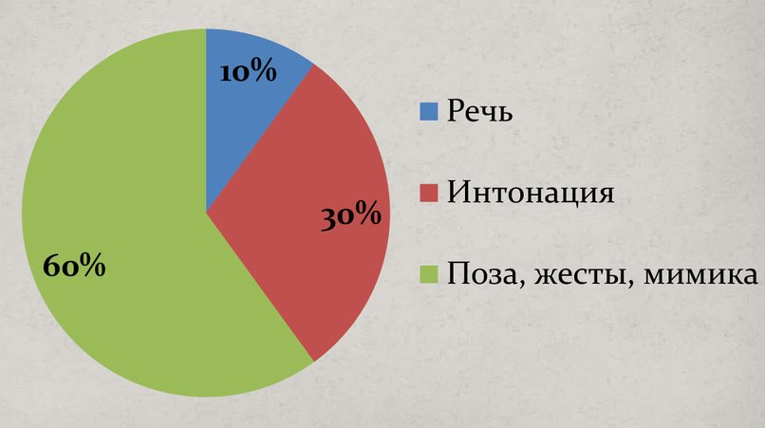
Каналы передачи информации
Поза и жесты составляют около 40% всей передаваемой информации
В условиях онлайн-интервью невербальные проявления почти незаметны
Качество принимаемых решений не должно страдать

Slide 3
Инструменты оценки
Тесты на умение анализировать числовую и текстовую информацию позволяют оценить способности кандидата
Профессиональные личностные опросники позволяют оценить уровень развития компетенций кандидата и его мотивацию
Инструменты для проведения видео-интервью позволяют провести собеседование по компетенциям
Хорошей практикой является проведение финальных собеседований в офисе компании

Slide 4
Избегайте неосознанных предубеждений
Мысли и поступки в отношении других людей, которые человек не может сознательно контролировать

Slide 5
Групповое мышление
Стремление к гармонии или соответствию в группе приводит к неправильному принятию решений

Slide 6
Фаворитизм
Склонность проявлять теплое отношение к людям, которые похожи на нас; благосклонность к тем, кто имеет с нами что-то общее

Slide 7
Предвзятость
Тенденция к формированию стереотипов и предположений об определенных группах, что затрудняет получение объективного заключения об отдельных членах этой группы

Slide 8
Как преодолеть?
Избегайте давления времени при найме сотрудников и принятия решений на основе ограниченной информации.
Руководствуйтесь профилем позиции, где указаны требуемые компетенции, навыки и опыт, а не интуицией.
Не полагайтесь на первое впечатление.
Постарайтесь найти общий язык с каждым кандидатом, которого вы интервьюируете, независимо от происхождения, возраста и других характеристик.
Не заостряйте внимание на негативных моментах. Негативная информация более влиятельна, чем позитивная.
Знайте свое дело.
Не противопоставляйте кандидатов и сосредоточьтесь на объективной оценке каждого из них.

Slide 9
Спасибо за внимание!

